Slide 1
Видообразование как результат эволюции
Искандерова О.Н.
Учитель биологии
1 кв. категории
МОАУ «СОШ № 39»

Slide 2
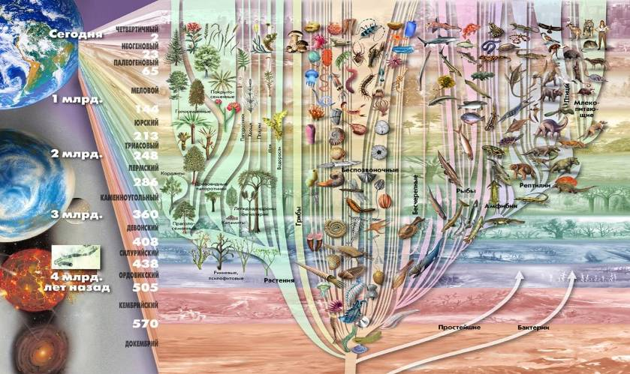
Разнообразие видов, существующее в природе, огромно, их общая численность составляет несколько миллионов. Со времен возникновения жизни на Земле количество существовавших когда-либо видов, как полагают специалисты, вероятно, в 50—100 раз больше.

Slide 3
Видообразование представляет собой историческую смену видов во времени, массовый приспособительный процесс, осуществляемый в популяции или группах популяций в результате естественного отбора.

Slide 4
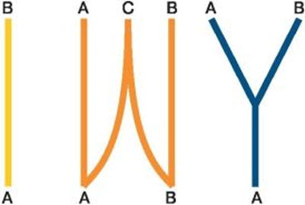
Способы видообразования
Слева направо – филетическое видообразование; гибридогенное происхождение вида С, дивергентное видообразование

Slide 5
Первый — преобразование существующих видов (филетическое видообразование).
Второй путь связан со слиянием двух существующих видов А и В и образованием нового вида С (гибридогенное происхождение)
Третий путь обусловлен дивергенцией (разделением) одного предкового вида на несколько независимо эволюционирующих видов. Именно по этому пути шла в основном эволюция.

Slide 6
Каждый вид – это замкнутая генетическая система. Представители разных видов не скрещиваются, а если и скрещиваются, то либо не дают потомства, либо это потомство бесплодно.
Следовательно, дивергентному видообразованию должно предшествовать возникновение изолированных популяций внутри предкового вида.

Slide 7
Формы внутривидовой изоляции
Пространственная изоляция возникает между популяциями, далеко отстоящими других от друга или разделенными географическими барьерами.
Экологическая изоляция - форма биологической изоляции основывается на разнооб­разии организмов по экологии их раз­множения и предпочтительному мес­тообитанию.

Slide 8
Пути видообразования
Аллопатрическое видообразование (Географическое)
Симпатрическое видообразование (Экологическое)
      (allos - другой, иной;
      patris – родина)
(syn – вместе;
patris – родина)
Notes:
(allos - другой, иной; patris – родина)
(syn – вместе; patris – родина)

Slide 9
Аллопатрическое видообразование
Возникает при возникновении географических преград (дрейф континентов, горообразовательные процессы, проливы и др.) и деятельности человека (каналы, города, поля, сады, автомагистрали и др.).

Slide 10
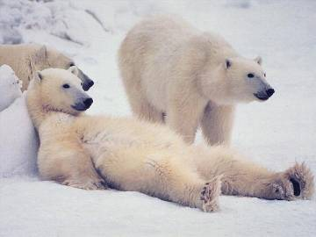
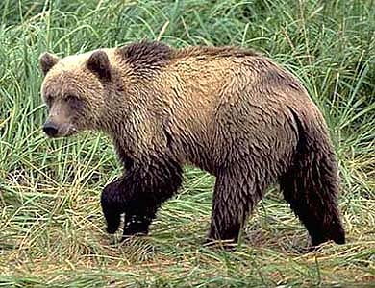
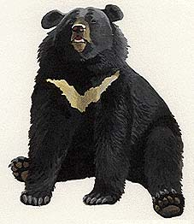
Аллопатрическое (географическое) видообразование протекает очень медленно, на протяжении сотен тысяч поколений.

Slide 11
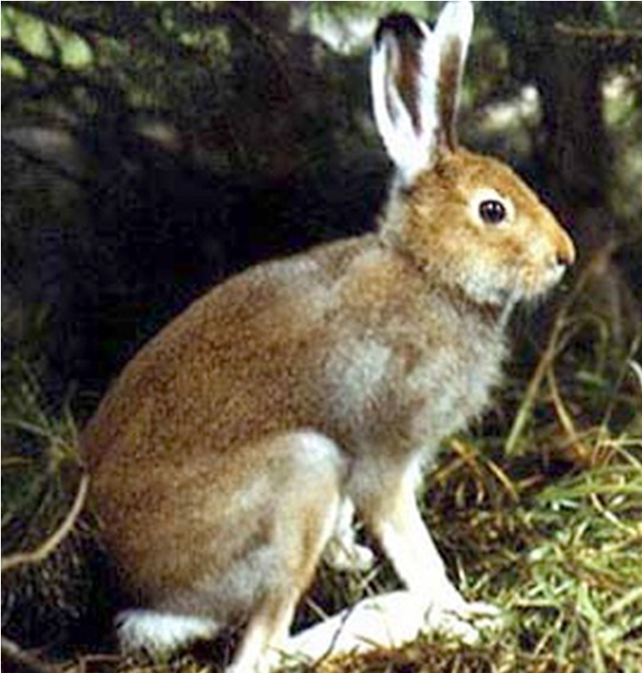
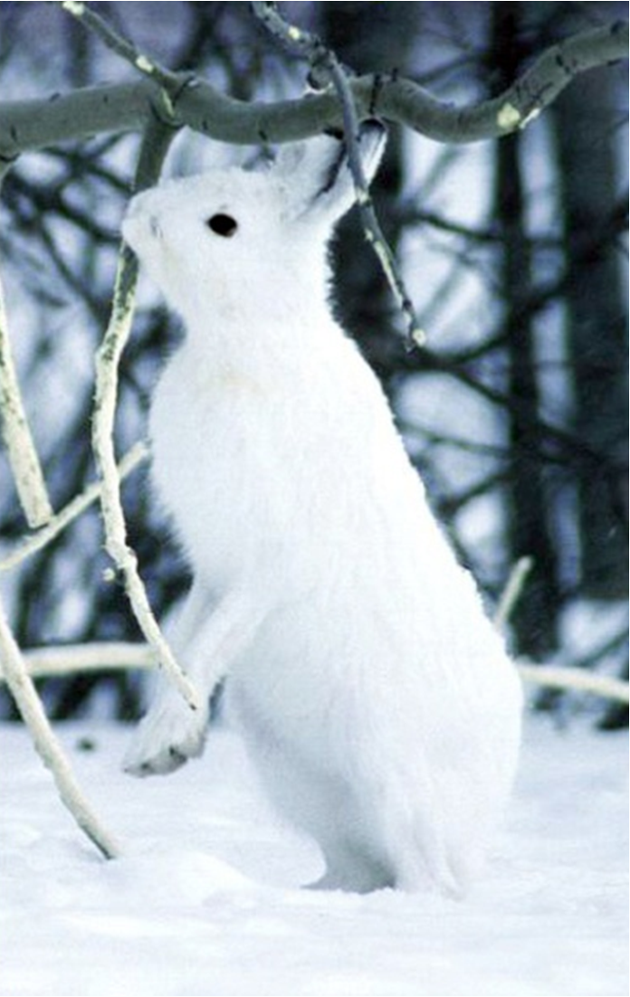
Заяц – русак.
Место обитания - степь
Заяц – беляк.
Место обитания - лес
Notes:
Заяц – русак

Slide 12
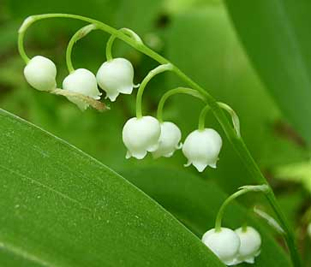
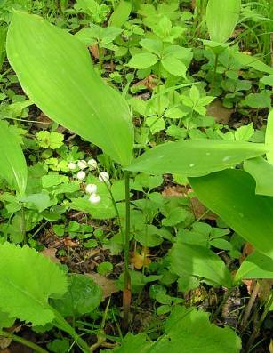
Ландыш майский - распространен на Европейской территории России
Ландыш, произрастающий в Приморском крае и на Дальнем Востоке (у него более жесткие, покрытые восковым налетом листья и красноватые черешки.)

Slide 13
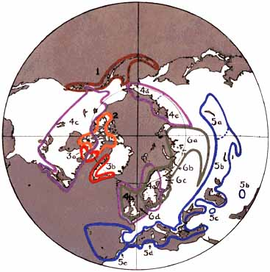
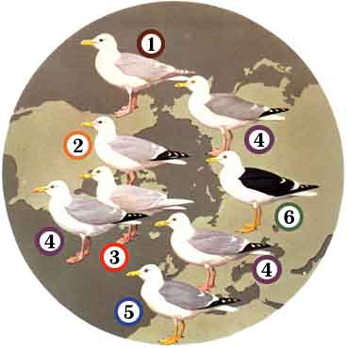
Кольцевой ареал чаек. На берегах Северного и Балтийского морей обитают два вида чаек – серебристая чайка и клуша-хохотунья. Эти два вида объединяются друг с другом на другом краю ареала, образуя цепь связанных популяций

Slide 14
Симпатрическое (экологическое) видообразование
Начинается с разделения первично единой популяции на две или более группы организмов, которые затем продолжают дивергировать. Это может происходить в результате экологической специализации.

Slide 15
Происходит в пределах ареала исходного вида в результате биологической изоляции.
Осуществляется на основе территориально единой популяции, у которой имеются четко различающиеся формы особей.
Возникновение новых видов может происходить различными путями

Slide 16
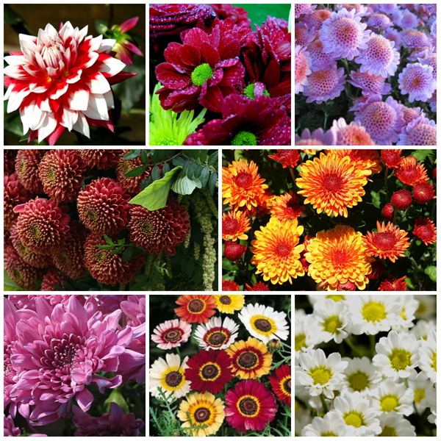
Полиплоидия
В роде хризантем все виды имеют число хромосом, кратное 9: 48, 27, 36, 45, …, 90

Slide 17
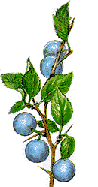
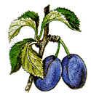
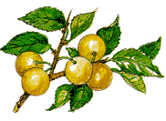
У растений встречается и другой, более редкий способ хромосомного видообразования - путем гибридизации с последующей полиплоидией. Именно таким образом - путем гибридизации терна и алычи с последующей полиплоидией - возникла культурная слива.
Плоды сливы | Плоды алычи | Плоды терна

Slide 18
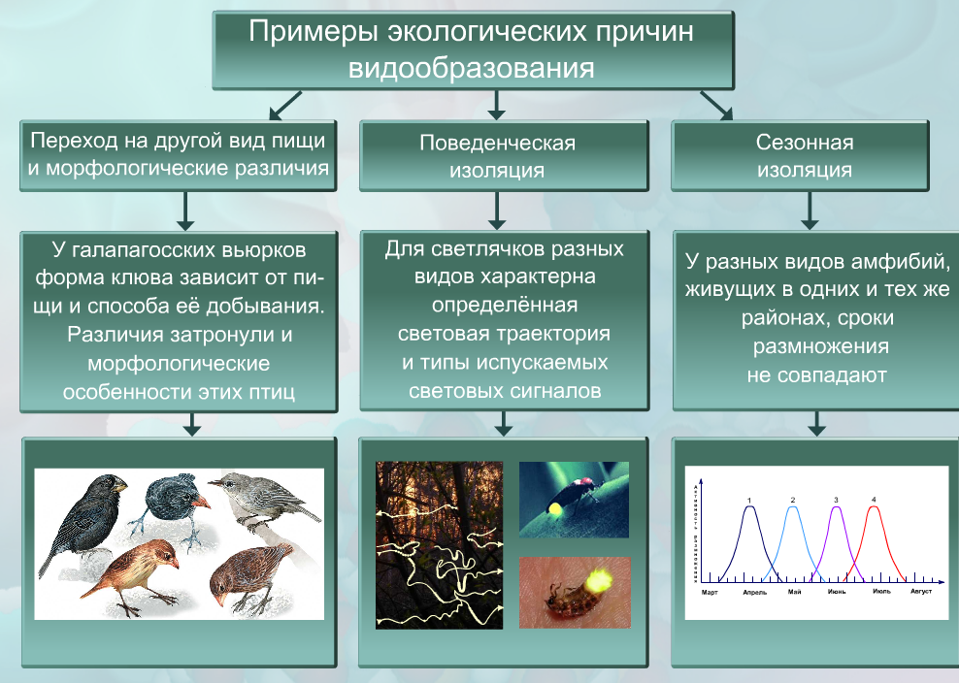

Slide 19
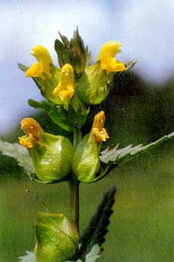
    Регулярное скашивание травы в середине лета привело к образованию нескольких экологических рас большого погремка, различающиеся по срокам цветения: у весенней расы цветы желтые, у осенней - оранжевые. Созревание семян у третьей формы погремка приурочено к срокам жатвы.
Большой погремок
Alectorophus major

Slide 20
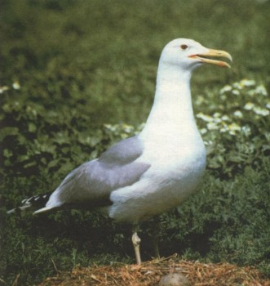
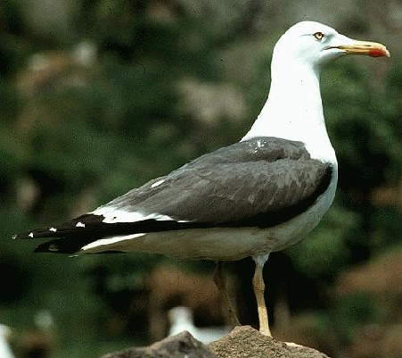
Сезонная изоляция
Серебристая чайка.
Размножение в середине апреля
Восточная клуша.
Размножение в конце мая
Notes:
Восточная клуша

